Slide 1

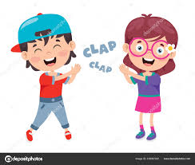
abdi seneng nyanyi
upami abdi seneng
tepuk tangan.
2. upami abdi seneng
tepuk tangan.
3. upami abdi seneng
ayo tepuk tangan 2x

Slide 2

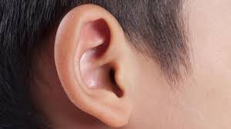
cepil
upami abdi seneng
cepeng cepil ... ce … ce … ce
2. upami abdi seneng
cepeng cepil ... pil … pil … pil
3. upami abdi seneng
ayo cepeng cepil 2x
cepil……

Slide 3


panon
upami abdi seneng
cepeng panon ... pa … pa … pa
2. upami abdi seneng
cepeng panon... non … non … non
3. upami abdi seneng
ayo cepeng panon 2x
panon….

Slide 4
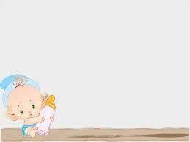
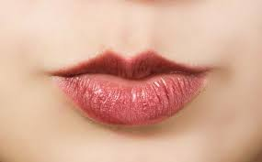
baham / mulut
upami abdi seneng
cepeng baham ... ba … ba … ba
2. upami abdi seneng
cepeng baham ... ham … ham … ham
3. upami abdi seneng
ayo cepeng baham 2x
baham……

Slide 5

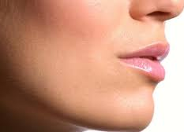

gado / angkeut
upami abdi seneng
cepeng gado ... ga … ga … ga
2. upami abdi seneng
cepeng gado ... do … do … do
3. upami abdi seneng
ayo cepeng gado 2x
gado………

Slide 6
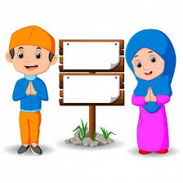
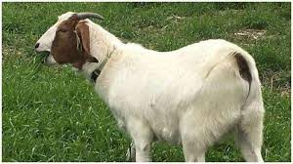
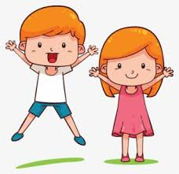
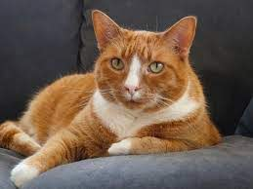

Slide 7
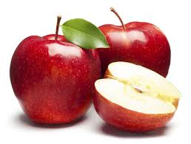
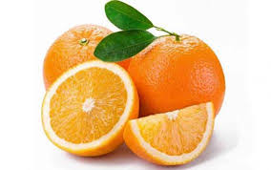

Slide 8
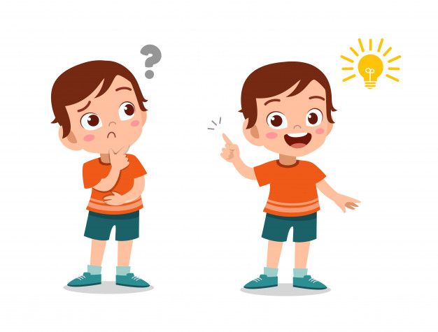

Slide 9
baju
mobil

Slide 10

hatur nuhun

